Slide 1
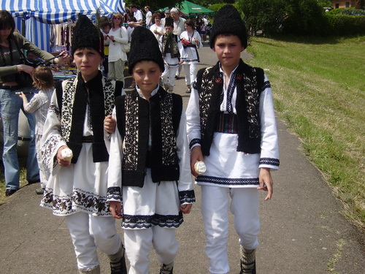
Національний костюм Румунії

Slide 2
Національний костюм Румунії

Slide 3
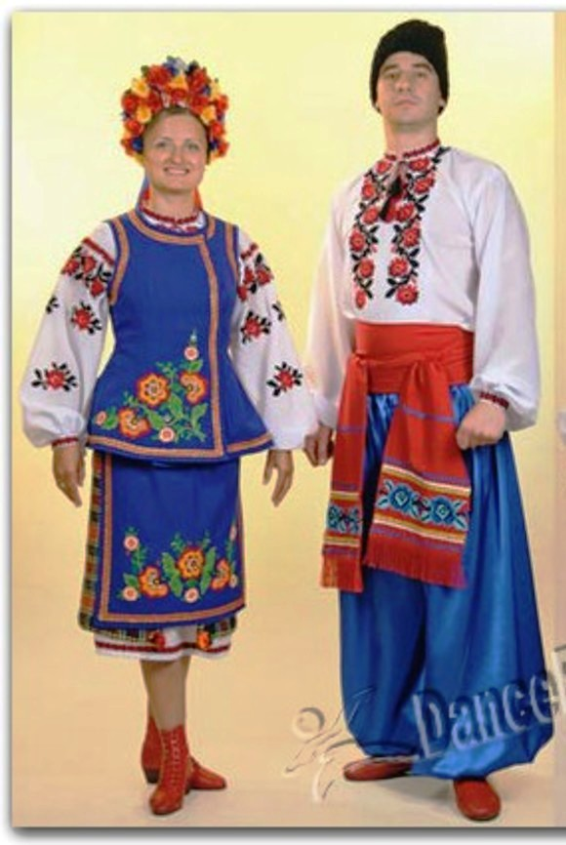
Національний костюм Румунії

Slide 4
Імена дітей Ada - Ада; Adam - Адам; Adela - Адела; Adelaida - Аделаїда; Adrian - Адріан; Adriana - Адріана; Agata - Аґата; Aglaia - Аґлая; Agripina - Агрипина; Albert - Альберт
Чи є такі назви у українських дітей ?

Slide 5
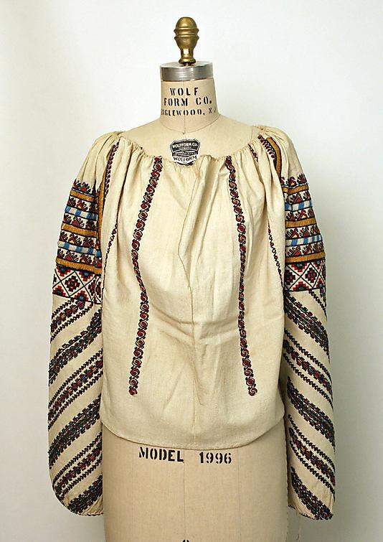
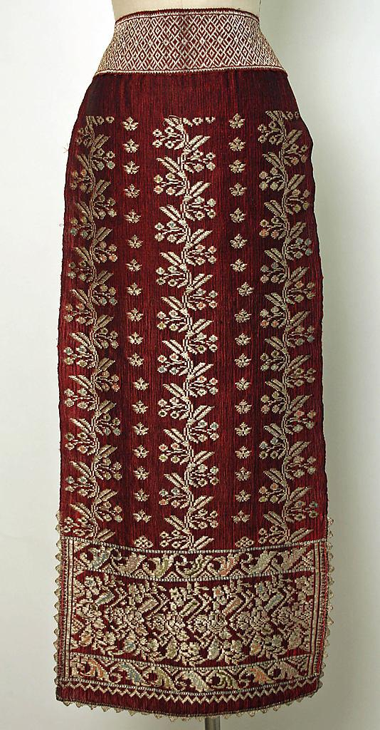
Народні промисли Румунії

Slide 6
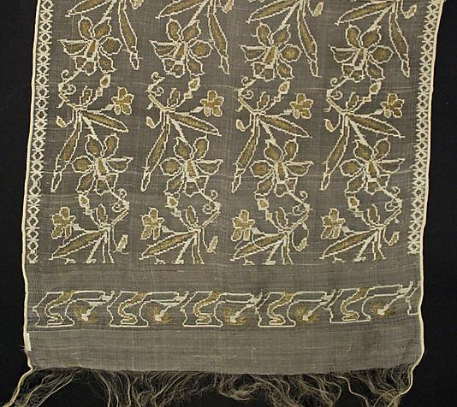
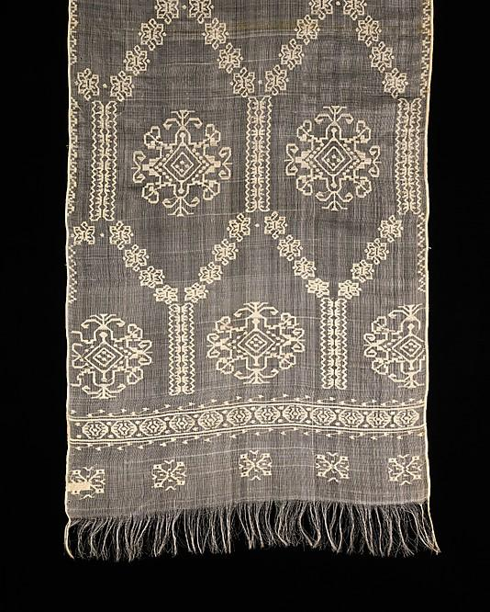
вишивка

Slide 7
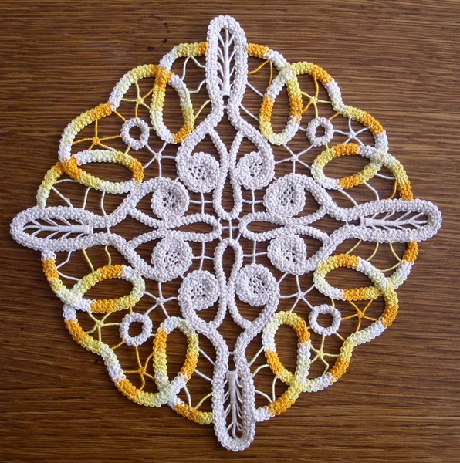
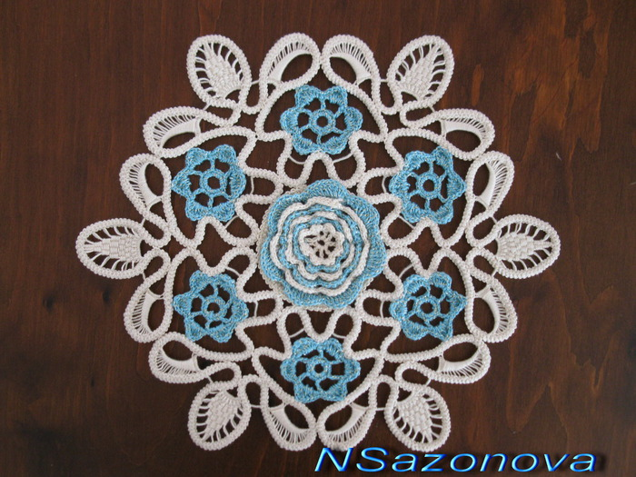
Шнуркове мереживо

Slide 8
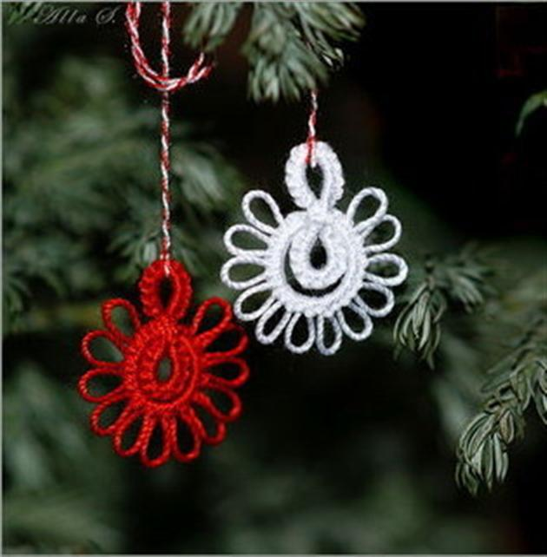
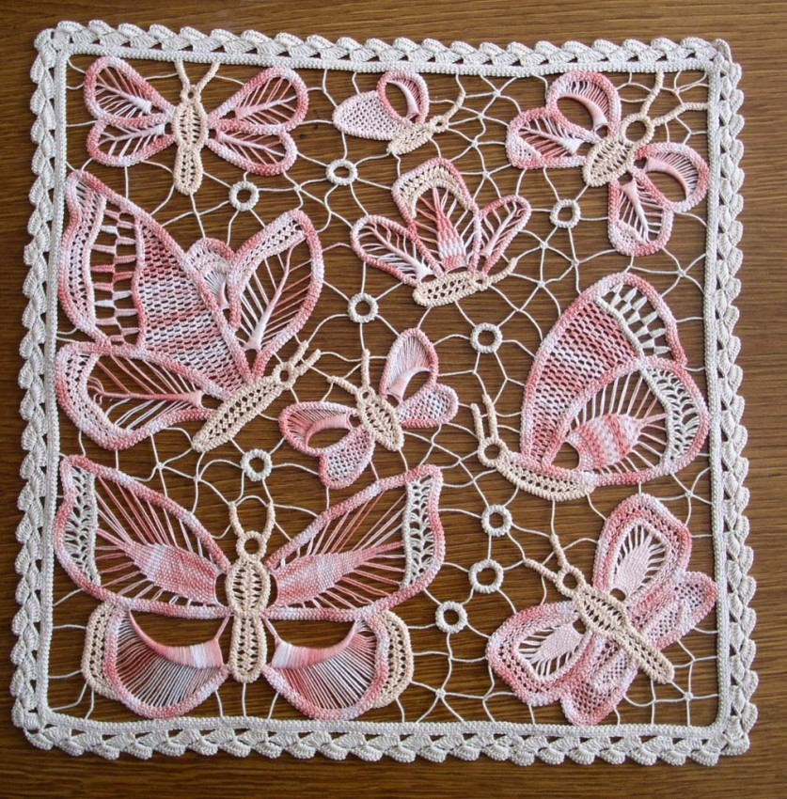
Мереживо

Slide 9
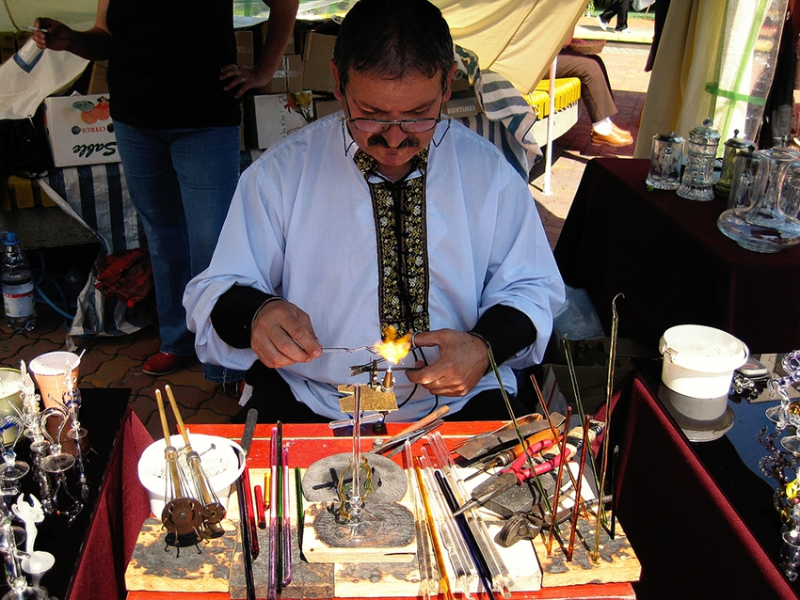
Склодув

Slide 10
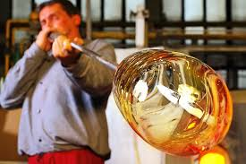
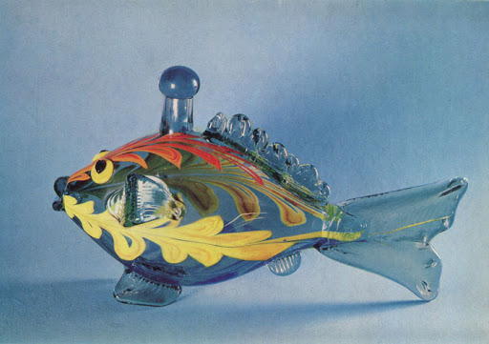
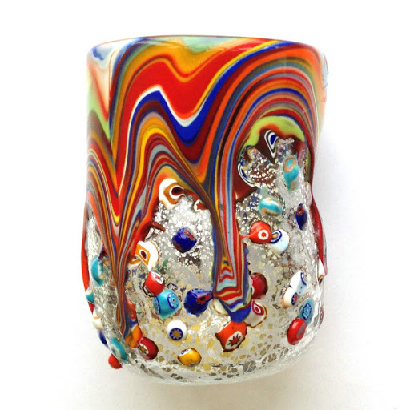
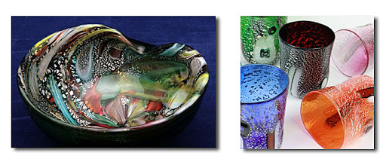

Slide 11
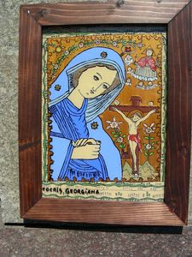
Мозаїка

Slide 12
Мозаїка

Slide 13
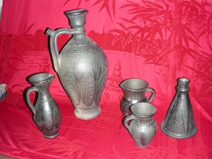
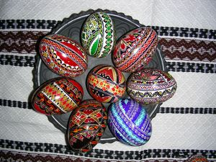
Вироби з металу

Slide 14
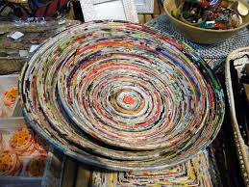
килимарство

Slide 15
Ткацький станок

Slide 16
Румунський традиційний капелюх

Slide 17
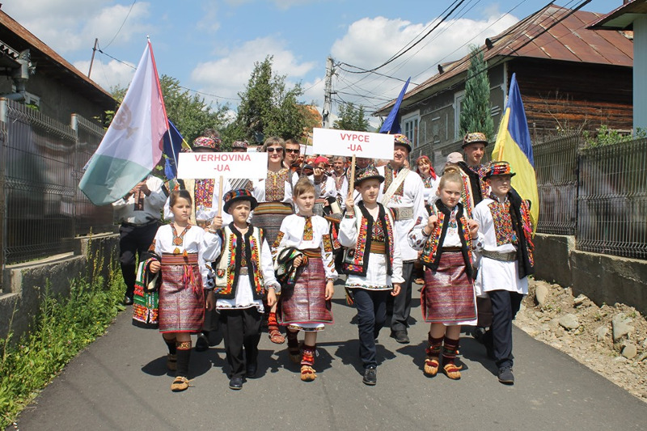
Народні традиції: так само і в румунів святкують свято Різдва , Великодня, Нового року. Організовують різноманітні фольклорні фестивалі.

Slide 18
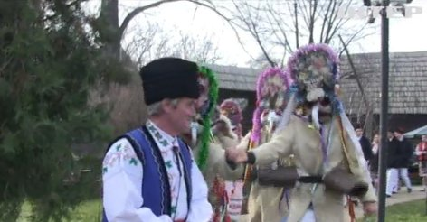
Румунські фестивалі масок

Slide 19
Національний танець румунів Національний танець - Калушарі українців - Гопак

Slide 20
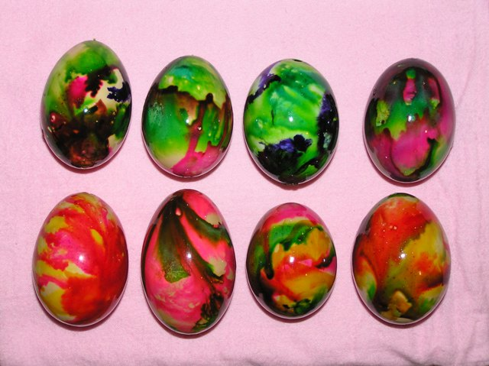
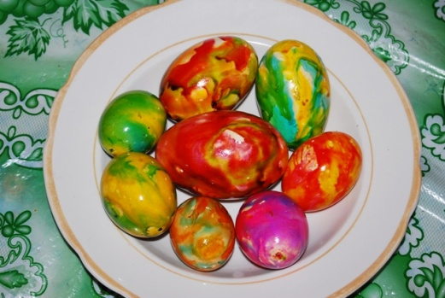
писанкарство
Румунія
Техніку, яку використовує румунка Іоана Матей можна віднести до класичного писанкарства.
На яйце наноситься візерунок тонким шаром розплавленого воску і покривається барвником.
На відміну від розпису гуцульських писанок, тут використовується лише один шар фарби, зазвичай червоний
Таке розмаїття кольорів характерно також для карукованих писанок, які вражають яскравістю барв, хоча орнаментика ще не є такою складною, а отже, набагато давніша.

Slide 24
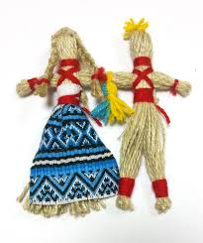
Українська Румунська
Лялька мотанка
ляльки марцішори

Slide 25
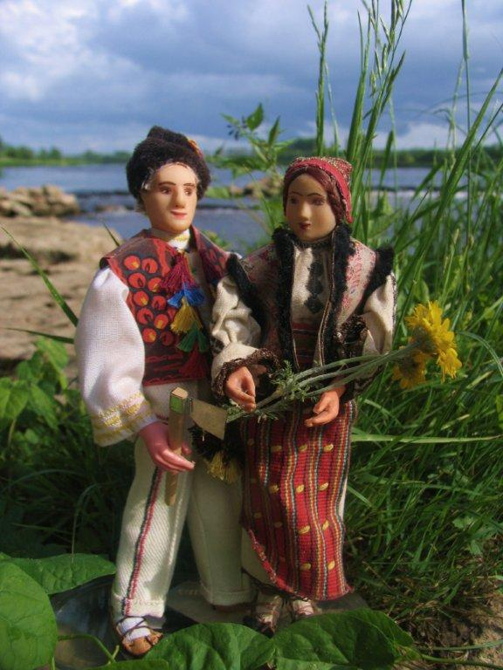
Національна лялька Румунії

Slide 26
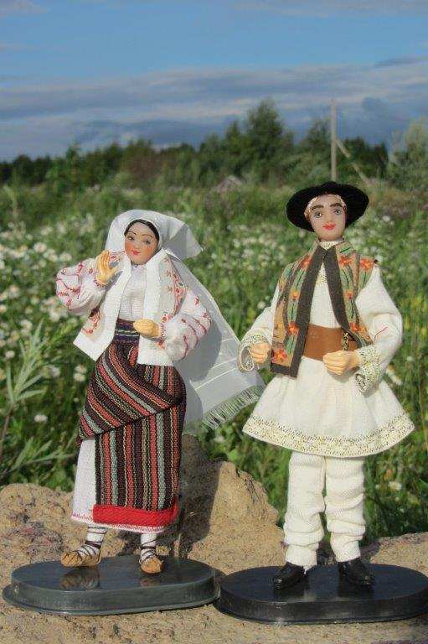

Slide 27
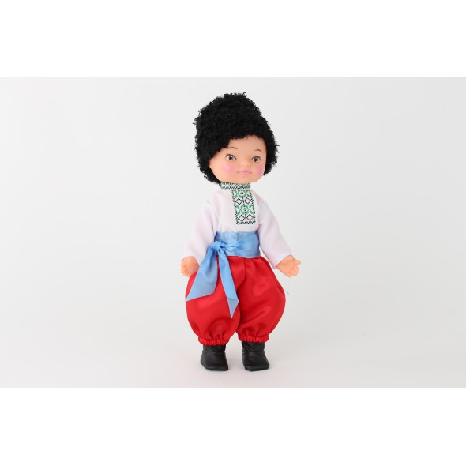
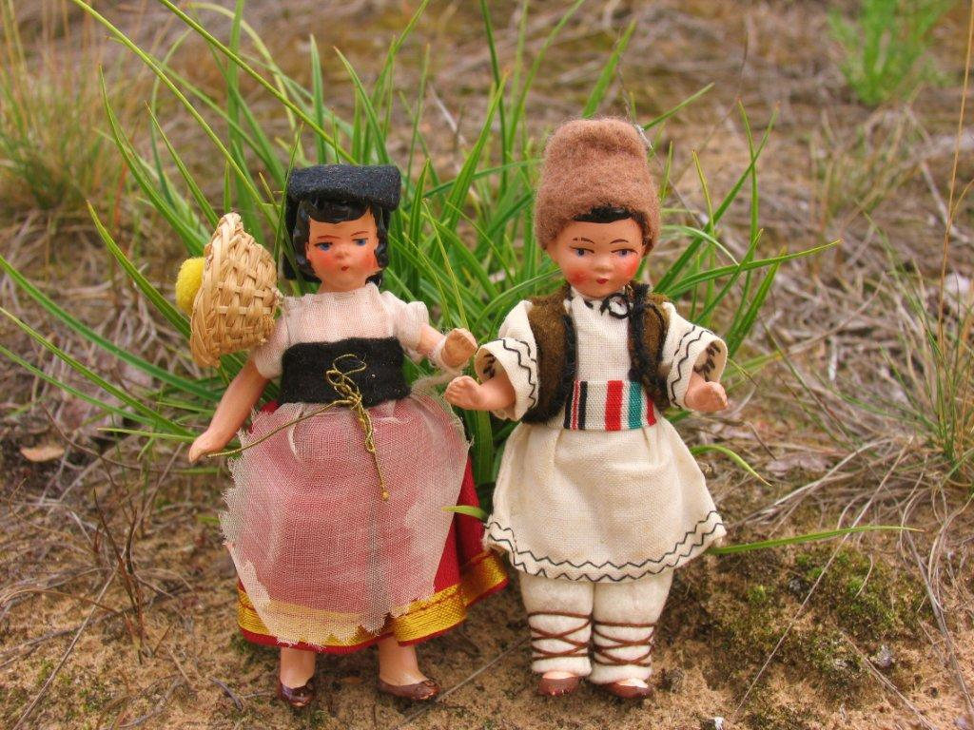
Національна лялька Румунії та України

Slide 28
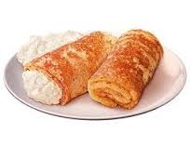
Національна кухня бануш
Плечинта

Slide 29
Румуни масово проживають в країні – Румунії.
Як і кожна держава Румунія має свою столицю, яка називається Бухарест. Має свій герб , прапор та гімн.
Давайте розглянемо їх.

Slide 30
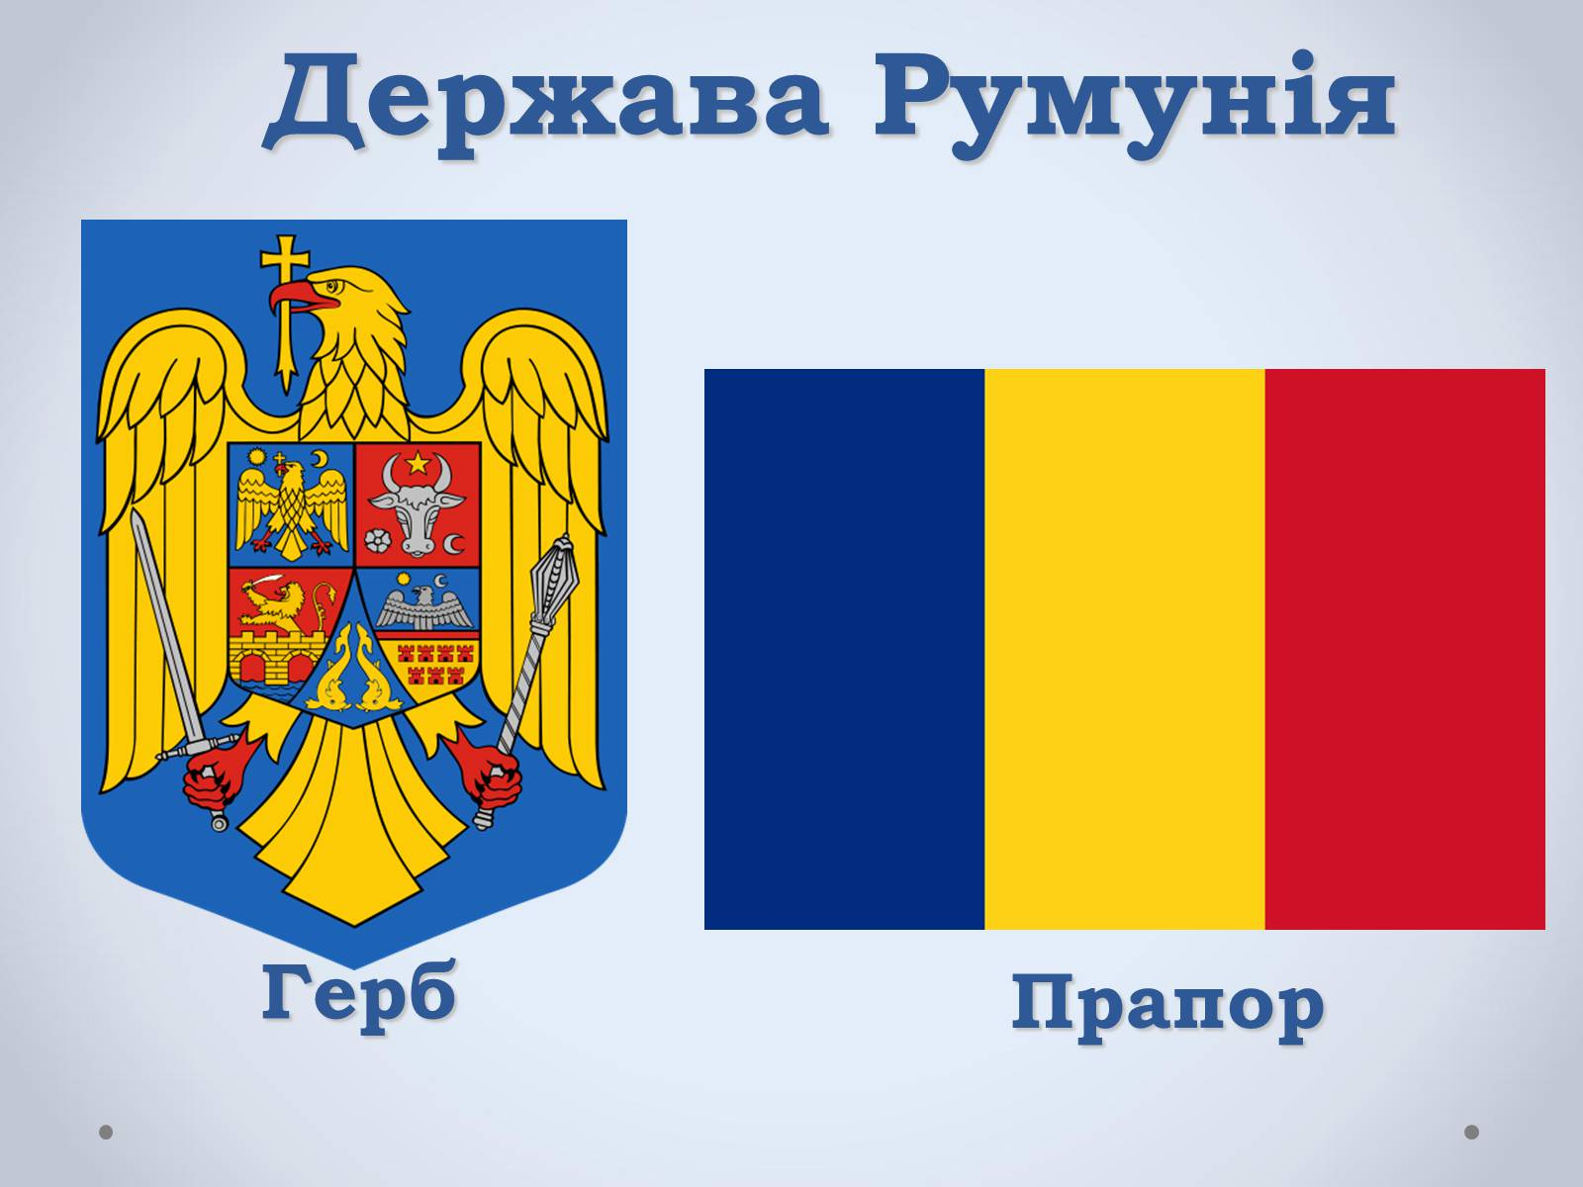

Slide 31
В порівнянні

Slide 32
